Slide 1



UNIVERSIDAD TÉCNICA DEL NORTE
Facultad De Ingeniería En Ciencias Agropecuarias Y Ambientales
Carrera de Ingeniería en Recursos Naturales Renovables
Proyecto Valoración Ecológico-Económica de los servicios Ecosistémicos hídricos en condiciones de cambio climático en los Ecosistemas sub-tropicales y andinos del Ecuador (V5E)
“ETNOICTIOLOGÍA Y DIVERSIDAD DE PECES DE LA PARTE MEDIA-BAJA DE LA MICROCUENCA DEL RÍO MAGDALENA, CANTÓN COTACACHI-IMBABURA”
Autor: René Salazar

Slide 2
PROBLEMA
América Latina y
el Caribe
Investigaciones de peces en Ecuador
Contaminación por actividades antrópicas
(Carrillo, 2013)
(Flores-Nava y Brown, 2010)
(Nugra, Zárate y Abad, 2016)

Slide 3
JUSTIFICACIÓN
Indicador de calidad de un río
Investigación
Alimentación
Comercio
Albuja, et al., 2012

Slide 4
OBJETIVOS
    GENERAL
Relacionar la diversidad de peces de la parte media-baja del río Magdalena y las formas de uso por parte de las comunidades.
    ESPECÍFICOS
Establecer la diversidad de peces en la parte media-baja del río Magdalena.
Describir los usos de la ictiofauna por parte de las comunidades circundantes del río Magdalena.
Proponer estrategias de manejo para la ictiofauna del río Magdalena.

Slide 5
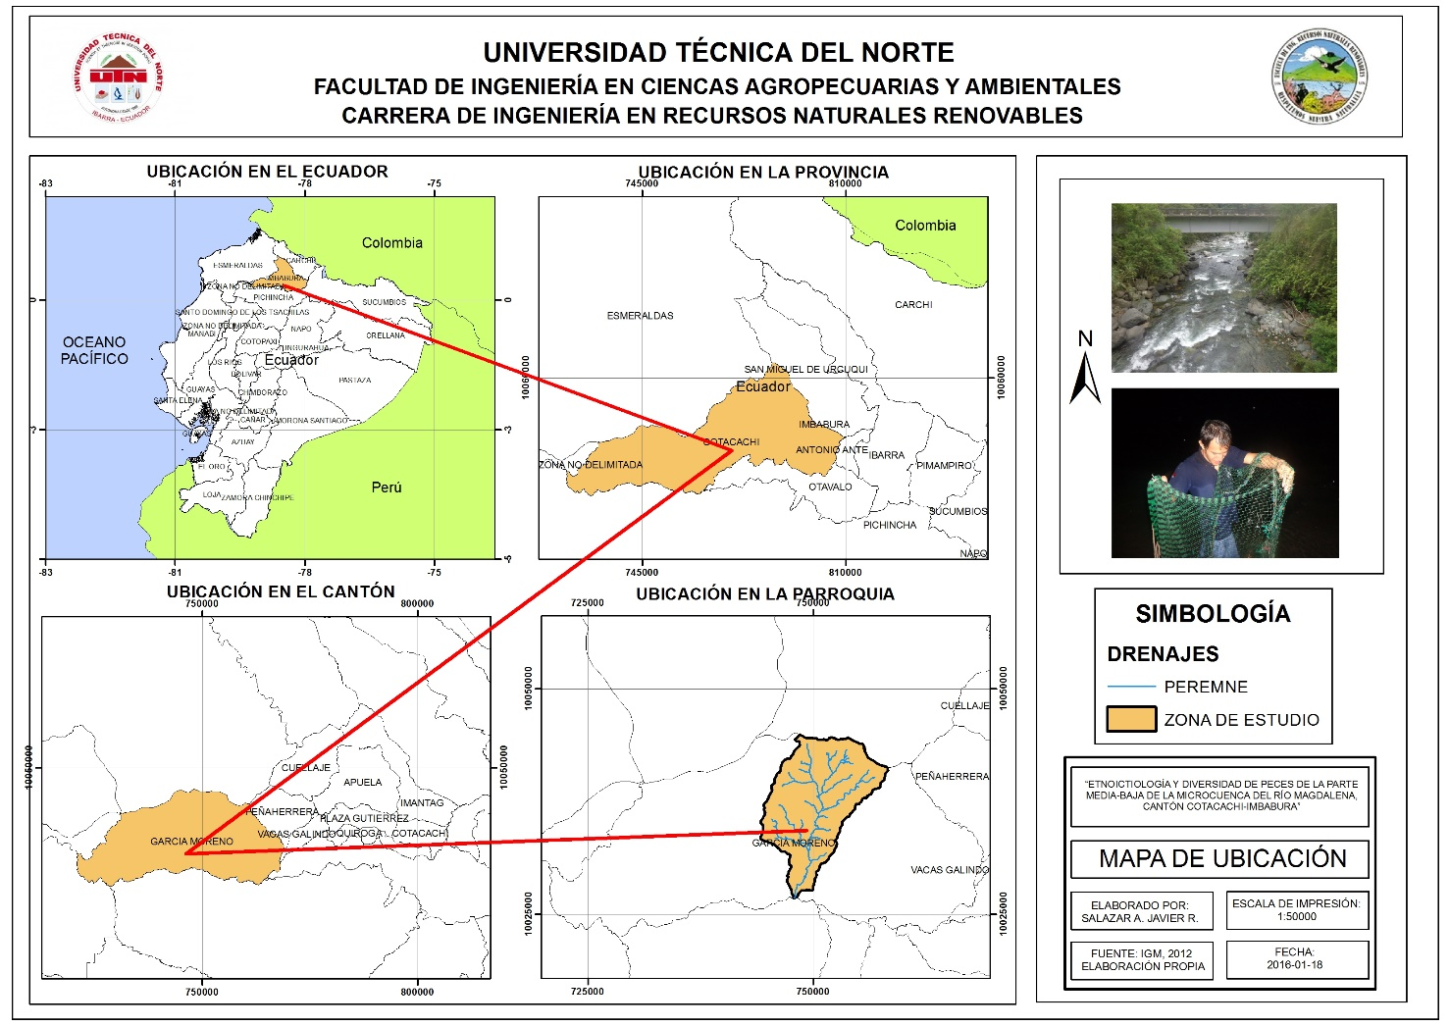
Área de estudio

Slide 6
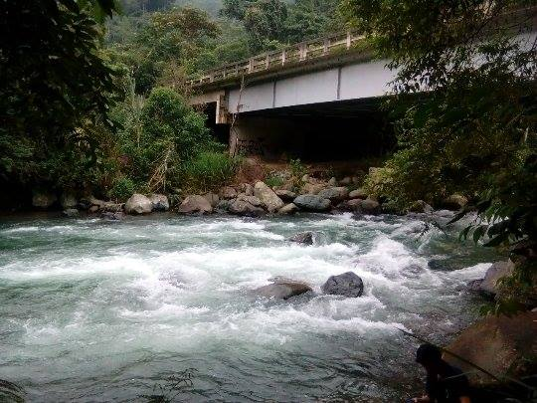
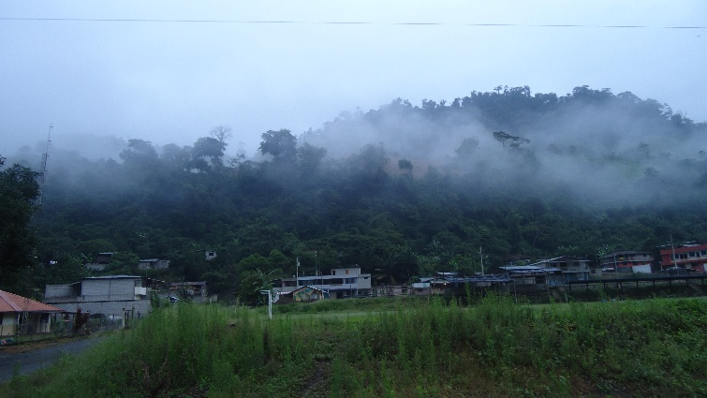
Área de estudio
La microcuenca del río Magdalena, se ubica en el cantón Cotacachi en la parroquia de García Moreno
Cuenta con un área total de 13. 492,64 has y una extensión de río de 14, 67 km con un caudal aprox. De 4.49 m³/s
Clima Sub tropical que va desde los 500-3419 m.s.n.m
Formaciones ecológicas Bosque muy húmedo Pre-montano (bmhPM) y Bosque muy húmedo Montano Bajo (bmhMB)
Hay tres comunidades en la microcuenca
Magdalena bajo
Magdalena alto y
Brillasol
Holdridge (1978)
(Mecham, et al., 2011)

Slide 7
METODOLOGÍA
DIVERSIDAD DE PECES
Campaña de exploración del río Magdalena
Identificar puntos para muestreo de peces
Captura de peces
Identificación de especies de peces

Slide 8
METODOLOGÍA
USOS DE LA ICTIOFAUNA EN LAS DIFERENTES COMUNIDADES
Encuesta piloto, rectificación y validación
Selección de población objetivo a encuestar
Aplicación de encuestas y análisis de resultados

Slide 9
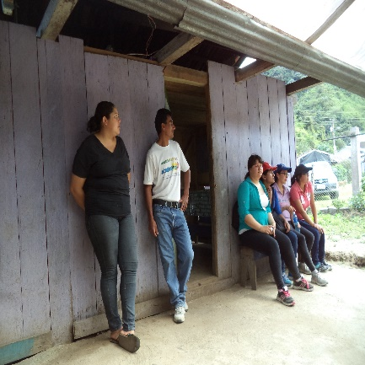
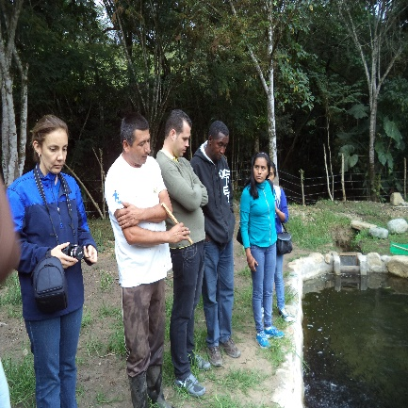
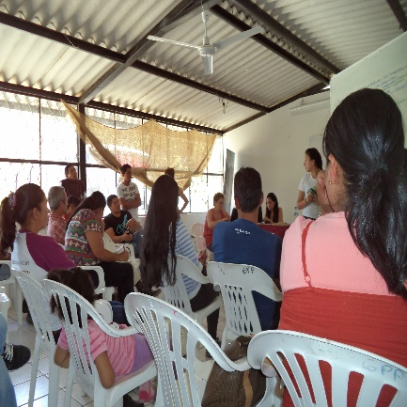
METODOLOGÍA
Diversidad de peces
Usos de la ictiofauna
Diseño de estrategias de conservación

Slide 10
RESULTADOS
Diversidad de peces en el río Magdalena
Baja riqueza de especies
Baja abundancia de especies
Brycon atrocaudatus
Transancistrus aequinoctialis
Pimelodella modestus
Escala taxonómica | Familia | Nombre científico | Nombre local | Abundancia
Characiformes | Characidae | B. atrocaudatus | Sabaleta | 73
Siluriformes | Loricariidae | T. aequinoctialis | Guaña | 38
 | Heptapteridae | P. modestus | Barbudo | 26
 |  |  |  | 137

Slide 11
RESULTADOS
La especie más abundante en el río Magdalena es B. atrocaudatus con 73 (53,28%) individuos, seguido de T. aequinoctialis con 38 (27,73%) individuos y la especie menos abundante fue P. modestus con 26 (18,97%) individuos capturados.
Las especies B. atrocaudatus y T. aequinoctialis fueron encontradas en las 10 estaciones de muestreo propuestas.

Slide 12
RESULTADOS
Usos de la ictiofauna por parte de las comunidades circundantes del río Magdalena.

Slide 13
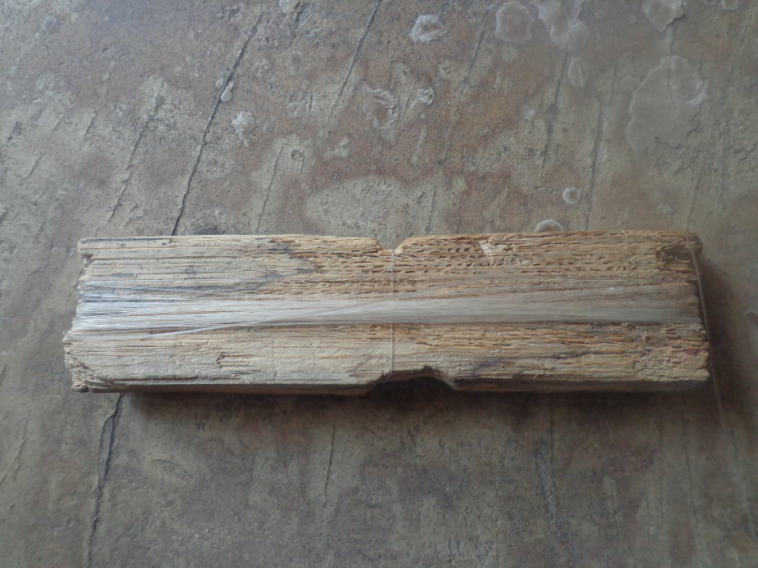
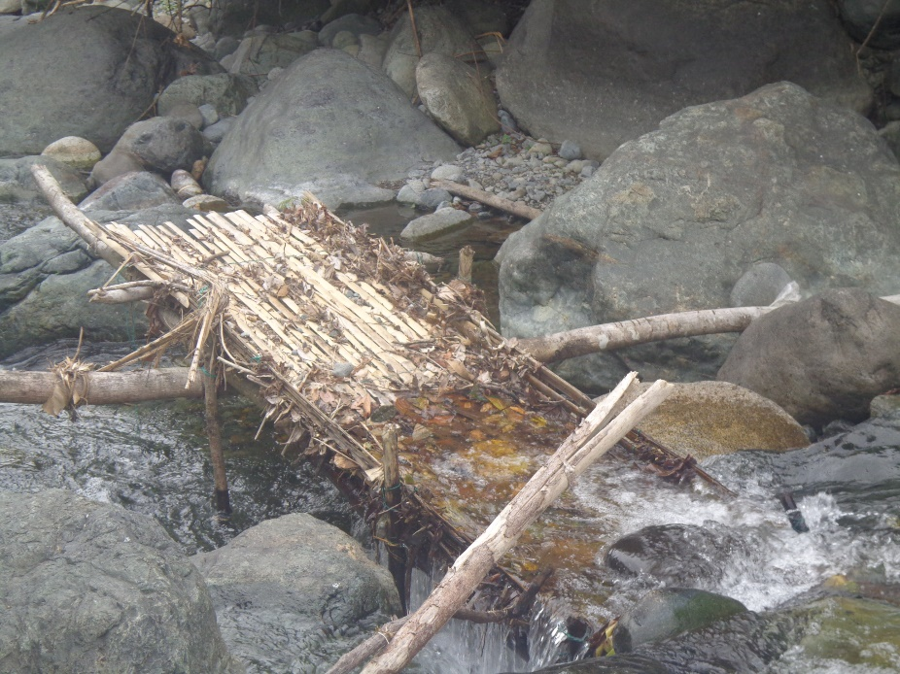
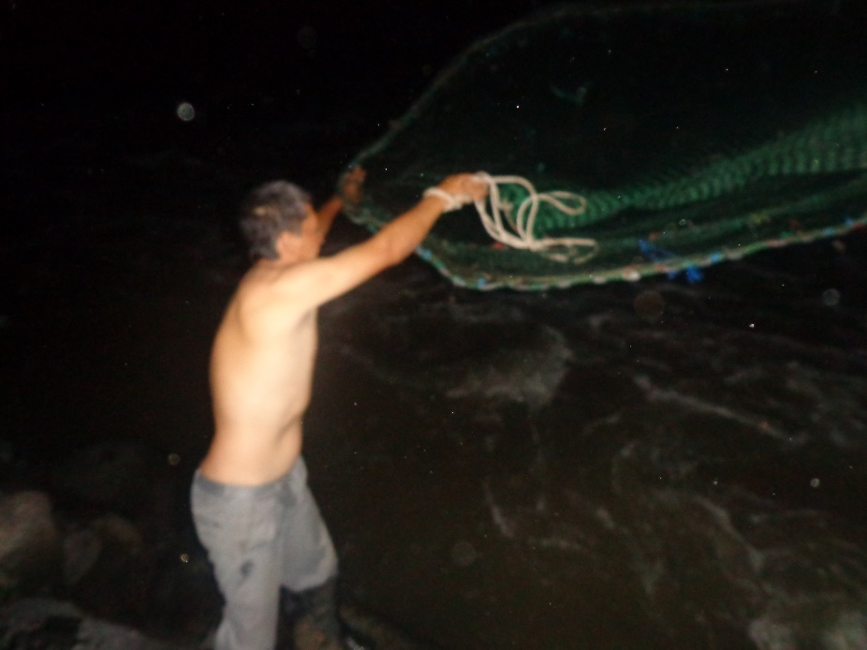
RESULTADOS
El arte de pesca de uso más frecuente es el anzuelo que a criterio de los encuestados, es de mejor maniobrabilidad seguido del uso de red atarraya y el uso de trampas.

Slide 14
RESULTADOS
La captura de peces varía en función del tipo de arte de pesca que se utilice. El uso de red atarraya es de mayor efectividad al momento de captura, seguido del empleo de anzuelo del cual se conoce que es el de mayor frecuencia de uso y finalmente, el manejo de trampas para pescar, es la que menor frecuencia de uso posee, pero, posee la misma efectividad que la red atarraya.

Slide 16
RESULTADOS

Slide 17
RESULTADOS
Que las siguientes generaciones puedan conocer que especies de peces hay en el río.
Que la actividad de pesca pueda mantenerse en el tiempo,
Que se tenga mayor conciencia sobre el cuidado del río y las formas de conservación que se pueden dar sobre la fauna acuática
La atracción de turismo de pesca en el río pueda ser un motivo para la visita a la comunidad por parte de turistas nacionales y extranjeros

Slide 18
Propuesta de estrategias manejo para la ictiofauna de la microcuenca del río Magdalena
Estrategias | Proyectos | Actividades
Estrategia I: Educación ambiental. | Proyecto de socialización de la propuesta de manejo de la ictiofauna. | Impartir un taller de socialización de la propuesta de manejo.
 | Proyecto de buenas prácticas de pesca. | Impartir talleres de capacitación sobre medidas para el cuidado del río. Impartir talleres de capacitación acerca de buenas prácticas de pesca.
Estrategia II: Protección y control. | Proyecto de vigilancia y monitoreo de la ictiofauna presente en el río Magdalena. | Monitoreo detallado de la fauna acuática con el saber tradicional e investigación científica Vigilancia participativa permanente para impedir el uso no regulado de los peces. Implementación épocas de veda para el control de la captura de especies del río Magdalena.

Slide 19
PROYECTO DE SOCIALIZACIÓN DE LA PROPUESTA DE MANEJO DE LA ICTIOFAUNA
Impartir talleres de capacitación sobre medidas para el cuidado del río.
Participación activa de las comunidades para el conocimiento de la propuesta de manejo que permitirá mejorar las condiciones ambientales del río.
Miembros de comunidades luego de conocer la propuesta y su aplicación aprovechen el potencial recurso productivo de uso sustentable para beneficio comunitario
Jóvenes de comunidades organizados y capacitados participan en el mejoramiento y protección del río.

Slide 20
CATÁLOGO DE ICTIOFAUNA

Slide 21
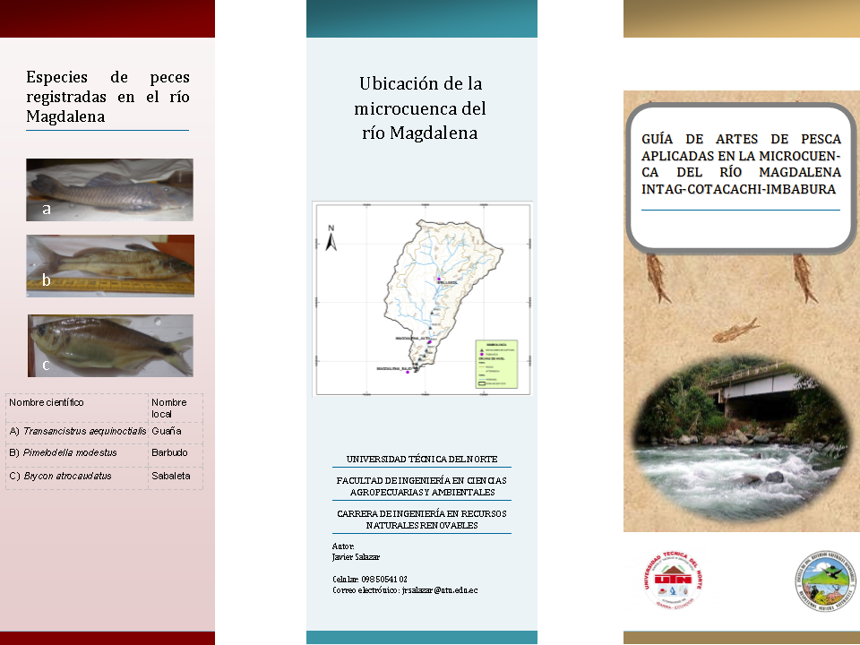
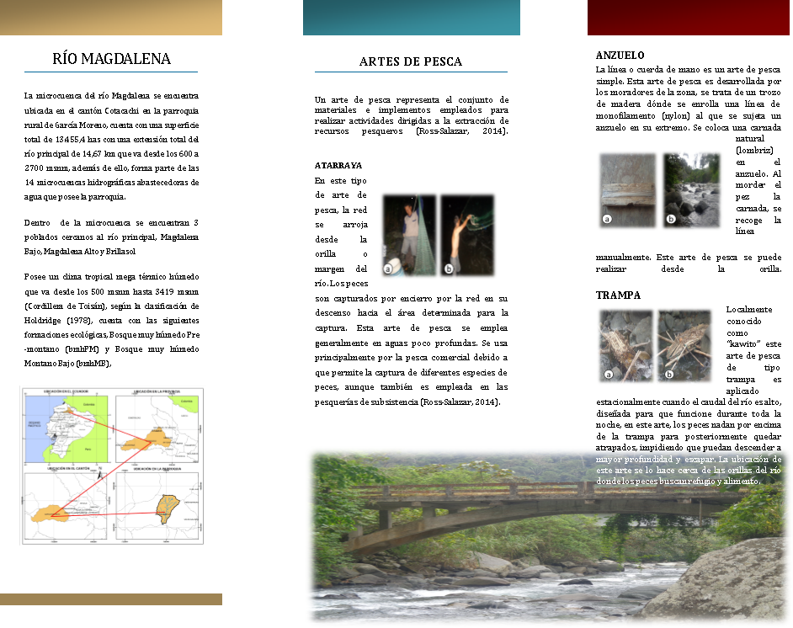
GUÍA DE ARTES DE PESCA

Slide 22
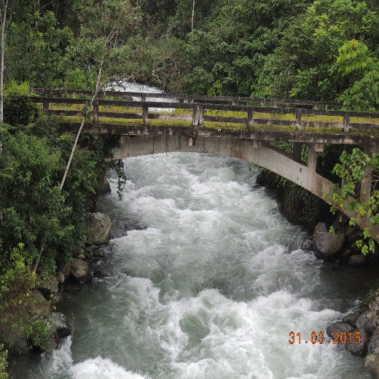
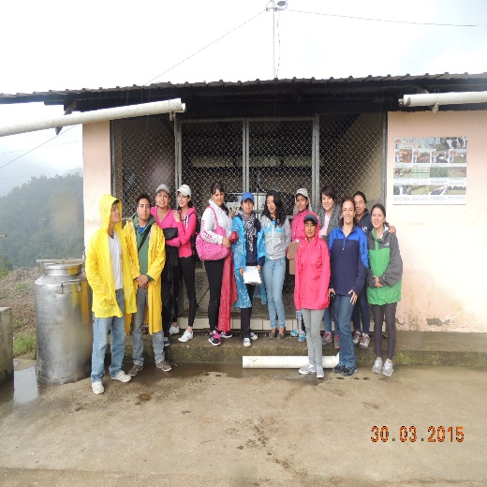
PROYECTO DE BUENAS PRÁCTICAS DE PESCA.
Impartir talleres de capacitación sobre medidas para el cuidado del río.
Los pobladores desarrollen mayor conciencia ambiental y protejan las aguas del río Magdalena.
Impartir talleres de capacitación acerca de buenas prácticas de pesca.
Los pobladores validen en campo el conocimiento adquirido sobre las buenas prácticas de pesca.
Que exista un intercambio de experiencia en educación ambiental con otros sectores dentro y fuera de la microcuenca

Slide 23
Proyecto de vigilancia y monitoreo de la ictiofauna presente en el río Magdalena.
Elaborar un inventario de las especies de peces presentes en el río Magdalena identificando aquellas que se encuentren bajo algún estatus de protección o que tengan importancia económica.
Vigilancia participativa permanente para impedir el uso no regulado de los peces.
Fomentar el trabajo conjunto entre organizaciones gubernamentales, no gubernamentales, educativas y de investigación para un mejor cuidado de la ictiofauna.
Implementar métodos de control y vigilancia en los sectores con mayor presencia de peces, mediante la capacitación a los moradores de las comunidades cercanas al río.
Implementación de épocas de veda para el control de la captura de especies del río Magdalena.
Monitoreo detallado de la fauna acuática con el saber tradicional e investigación científica

Slide 24
CONCLUSIONES
La zona de estudio presenta una baja riqueza de especies, con un total de 173 individuos pertenecientes a dos órdenes (Characiformes y Siluriformes) y tres familias (Characidae, Loricariidae y Heptapteridae). Siendo el orden Siluriformes el de mayor riqueza de familias (n=2). Las tres especies que comparten este hábitat son endémicas de la zona.
El cálculo del índice de Shannon-Wiener mostró un valor de H´= 1.006 lo que indica que en la parte media-baja de la microcuenca del río Magdalena la diversidad de peces es baja.
Los muestreos realizados se limitaron a un espacio corto de tiempo, por lo cual la orientación general del estudio fue obtener una línea base para futuros estudios de la ictiofauna en la zona.

Slide 25
CONCLUSIONES
La cantidad de especies capturadas en el río Magdalena está relacionado con el arte de pesca usado, siendo el uso de atarraya el método con el cual se puede obtener en capturas 3 de las especies presentes en el río.
Con base en los resultados de las encuestas, se pudo determinar que la baja diversidad y riqueza de ictiofauna en el río Magdalena es producto de las malas prácticas de pesca seguido por la contaminación que se genera en la zona y las actividades de ampliación de carretera de la cual el material generado es arrojado a las riberas del río.
Las tres especies de peces capturadas en el río son utilizadas para autoconsumo de los habitantes que se dedican a la actividad de pesca, situación que de acuerdo a los datos obtenidos de las encuestas realizadas, hace 10 años al ser mayor la cantidad de peces en el río, los mismos podían llegar a ser comercializados en la zona.

Slide 26
CONCLUSIONES
Se proponen dos estrategias de manejo de la ictiofauna del río Magdalena; educación ambiental, protección y control, a fin de que la población pueda tener un amplio conocimiento sobre la normativa legal vigente sobre el cuidado y protección del río y la ictiofauna que en él se desarrolla. Otro de los aspectos más importantes de las estrategias planteadas es el proyecto de vigilancia y monitoreo, en el cual, los moradores de las comunidades son sus propios guardianes en el cuidado de la ictiofauna y las artes de pesca usadas para capturar a los peces. Además de ello, se plantea la implementación de épocas de veda, en las que se permita a las especies de peces cumplir con su ciclo biológico, de forma que las poblaciones de peces no se vean afectadas. Adicionalmente y de forma complementaria se elaboró un catálogo-guía de las especies de peces y las artes de pesca en la microcuenca del río Magdalena, a fin de sea una herramienta para el conocimiento de los habitantes de la zona y a quienes visitan el lugar, sobre las especies de peces y las artes de pesca locales.

Slide 27
RECOMENDACIONES
Establecer un inventario completo de ictiofauna que habita en el río Magdalena, de forma que se pueda contar con una guía especifica de peces en esta zona lo cual puede servir de base en futuras investigaciones.
Respecto al listado de especies de peces, se recomienda ejecutar una investigación similar durante el periodo de un año para obtener datos de todas las especies que se encuentran en la zona.
Se recomienda realizar una zonificación de los sitios donde se pierde la continuidad ecológica del río debido a las actividades antropogénicas.

Slide 28
GRACIAS POR SU ATENCIÓN

